Slide 1
Школьный конкурс чтецов англоязычной поэзии и поэзии русских поэтов в переводе на английский язык
Государственное бюджетное образовательное учреждение средняя общеобразовательная школа № 180 с углублённым изучением английского языка Красногвардейского района
Санкт Петербурга
15 апреля 2014 год

Slide 2
Положение о школьном конкурсе чтецов англоязычной поэзии и прозы (на английском языке)
Задачи конкурса:
Проведение школьного конкурса чтецов англоязычной поэзии и прозы (на английском языке) должно способствовать:
- выявлению и пропаганде юных дарований и талантов в художественном чтении;
- пропаганде поэтического художественного слова;
- расширению творческих контактов между учащимися;
- созданию условий для эстетического воспитания учащихся.

Slide 3
Организация конкурса.
конкурс проводится методическим объединением учителей английского языка, школьной библиотекой и администрацией школы;
возглавляют работу по подготовке и проведению конкурса заместитель директора по УВР (английский язык) и зав. библиотекой.
Порядок проведения конкурса.
В школьном конкурсе принимают участие учащиеся 2-11 классов, проявляющие художественные достижения и навыки выразительного чтения в жанре художественного слова.
На конкурс представляются литературные произведения различных жанров на английском языке.
Время выступления не более 5-7 минут.
Состав жюри утверждается на методическом объединении .

Slide 4
Жюри оценивает конкурсантов в следующих возрастных группах:
2 – 4 классы, 5 – 8 классы, 9 – 11 классы.
Критерии оценки:
умение выразить идею произведения
артистизм;
манера исполнения;
внешний вид выступающего;
искусство общения с аудиторией.
Награждение.
Победители «Школьного конкурса чтецов англоязычной поэзии и прозы (на английском языке) награждаются дипломами и грамотами.

Slide 5
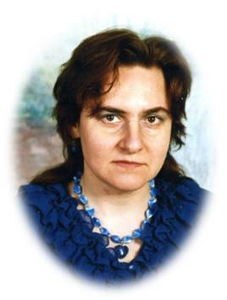
Учителя английского языка, подготовившие участников конкурса

Slide 6
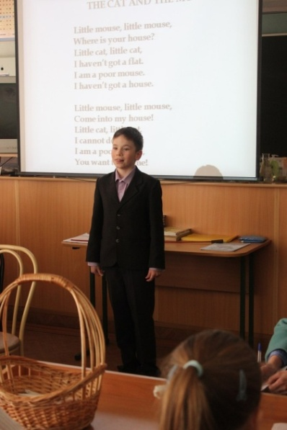
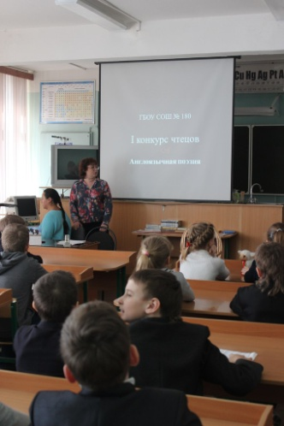
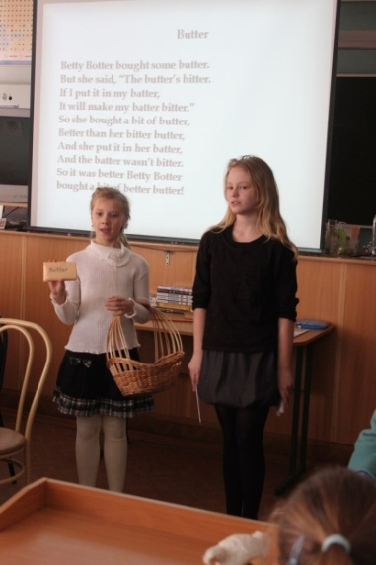
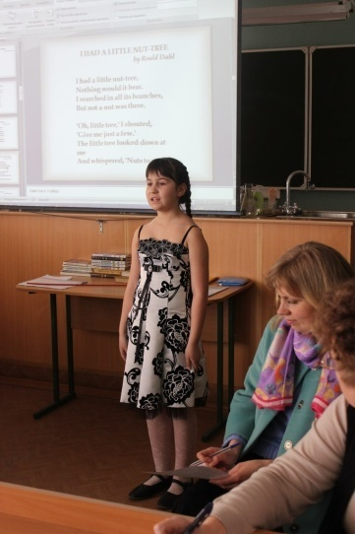
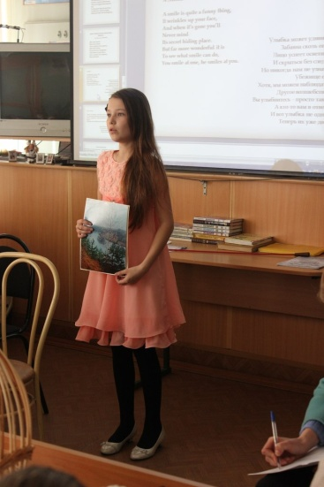

Slide 7
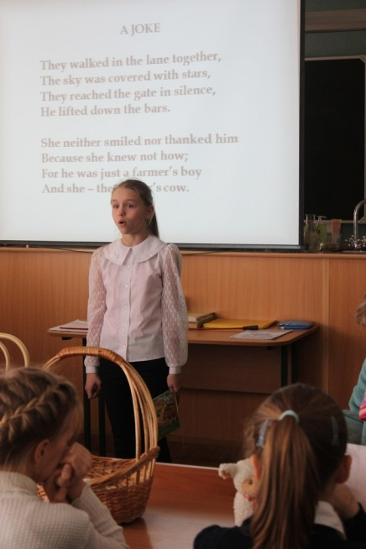
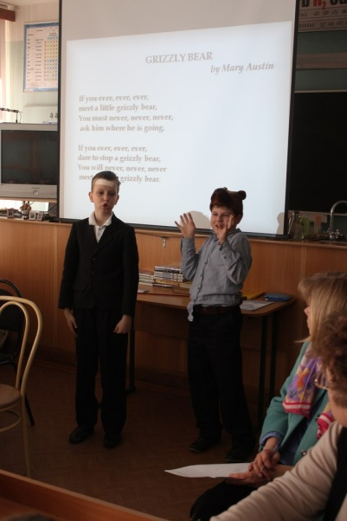
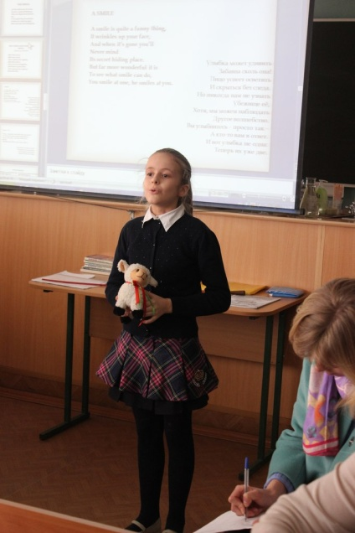
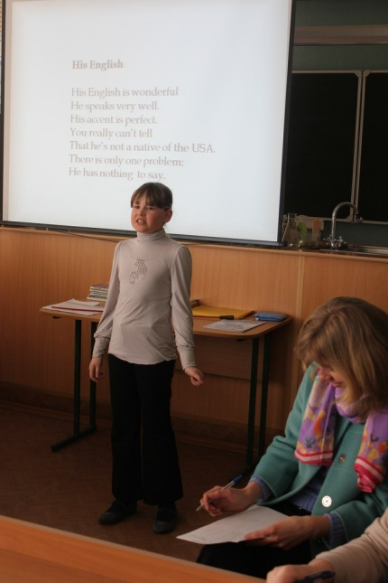
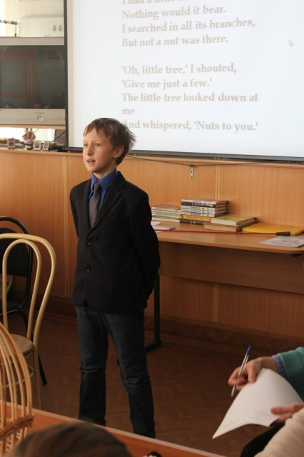
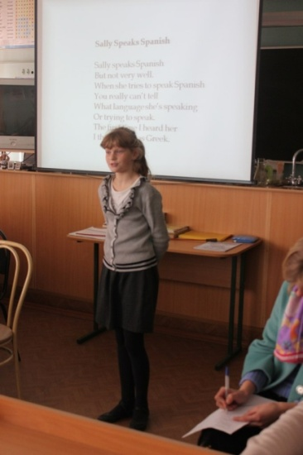

Slide 8
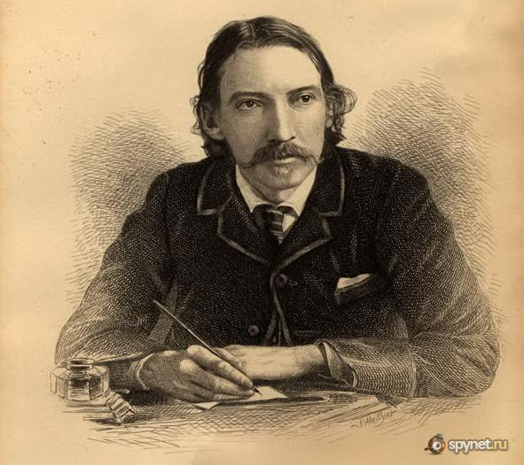
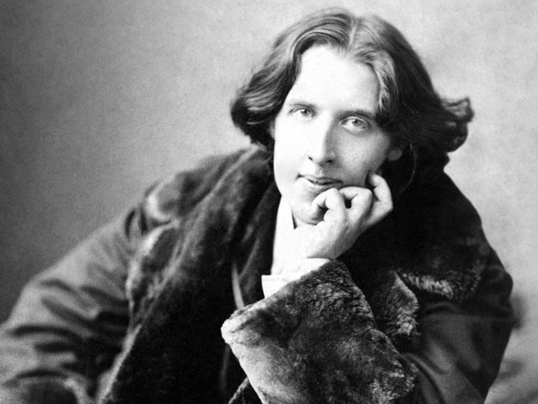
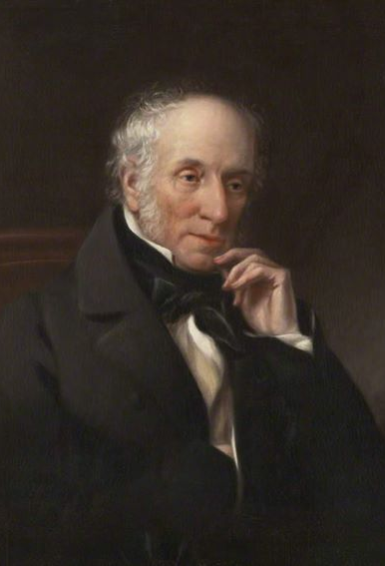
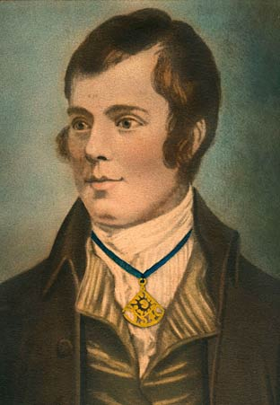
Стихи английских поэтов
Robert Louis Stivenson
1850-1894
Wilde Oscar
1854-1900
Wordsworth William
1770-1850
Burns Robert
1759-1796

Slide 9
Mary Hunter Austin
1868 - 1934
Grizzly Bear If you ever, ever, ever, meet a little grizzly bear, You must never, never, never, ask him where he is going, If you ever, ever, ever, dare to stop a grizzly bear, You will never, never, never meet another grizzly bear.

Slide 10
Butter
Betty Botter bought some butter.
But she said, “The butter’s bitter.
If I put it in my batter,
It will make my batter bitter.”
So she bought a bit of butter,
Better than her bitter butter,
And she put it in her batter,
And the batter wasn’t bitter.
So it was better Betty Botter
bought a bit of better butter!

Slide 11
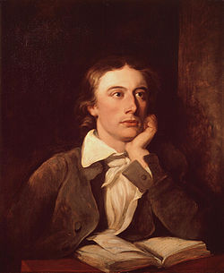
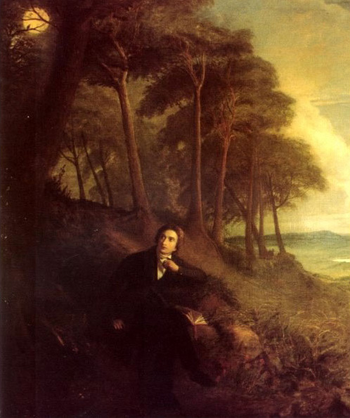
John Keats
1795 - 1821
Golden Hour
Golden in the garden
Golden in the glen
Golden, golden, golden
September’s here again
Golden in the tree-tops
Golden in the sky
Golden, golden, golden
September’s passing by.

Slide 12
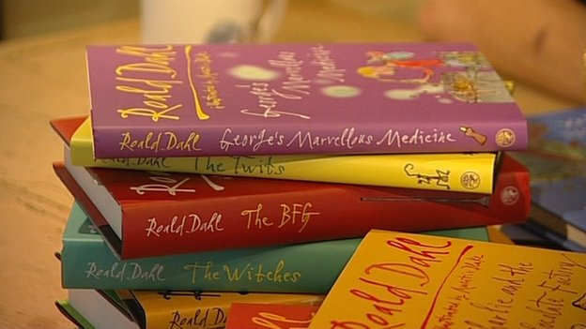
I had a Little Nut-tree
I had a little nut-tree,
Nothing would it bear.
I searched in all its branches,
But not a nut was there.
'Oh, little tree,' I shouted,
'Give me just a few.'
The little tree looked down at me
And whispered, 'Nuts to you.'
Roald Dahl
1916 - 1990

Slide 13
A Smile
A smile is quite a funny thing,
It wrinkles up your face,
And when it’s gone you’ll
Never mind
It secret hiding place.
But far more wonderful it is
To see what smile can do,
You smile at one, he smiles at you
Улыбка
Улыбка может удивить Хотя, мы можем
Забавна сколь она! наблюдать
Лицо успеет осветить Другое волшебство.
И скрыться без следа. Вы улыбнётесь -
Но никогда нам не узнать - просто так -
Убежища её, A кто-то вам в
в ответ.
И вот улыбка не
одна:
Теперь их уже две.

Slide 14
Wordsworth William
The Daffodils
I wandered lonely as a cloud
That floats on high o’re vales and hills,
When all at once
I saw a crowd,
A host of golden daffodils,
Beside the lake, beneath the trees,
Fluttering and dancing in the breeze.
Continuous as the stars that shine
And twinkle on the Milky Way
They stretched in never-ending line
Along the margin of a bay,
Ten thousand saw I at a glance,
Tossing their heads in springhtly dance.
.
The waves beside them danced, but they
Outdid the sparkling waves in glee:
A poet could not but be a gay
In such a jocund company.
I gazed – and gazed – but little thought
What wealth the show to me had brought.
For oft, when on my couch
I lie in vacant or in pensive mood,
They flash upon that inward eye
Which is the bliss of solitude,
And then my heart with pleasure fills
And dances with the daffodils.

Slide 15
Wordsworth William
1770 - 1850

Slide 16
Водсворт Уильям
Нарциссы
Как тучи одинокой тень,
Бродил я, сумрачен и тих,
И встретил в тот счастливый день
Толпу нарциссов золотых,
В тени ветвей у синих вод
Они водили хоровод.
Подобно звёздному шатру,
Цветы струили зыбкий свет,
И, колыхаясь на ветру,
Мне посылали свой привет,
Их были тысячи вокруг,
И каждый мне кивал, как друг.
.
Была их пляска весела,
И видел я, восторга полн,
Что с ним сравниться не могла
Медлительная пляска волн.
Тогда не знал я всей цены
Живому золоту весны.
Но с той поры, когда в потьмах
Я тщетно жду прихода сна,
Я вспоминаю о цветах,
И, радостью осенена,
На том лесистом берегу
Душа танцует в их кругу.
(перевод А.Ибрагимова

Slide 17
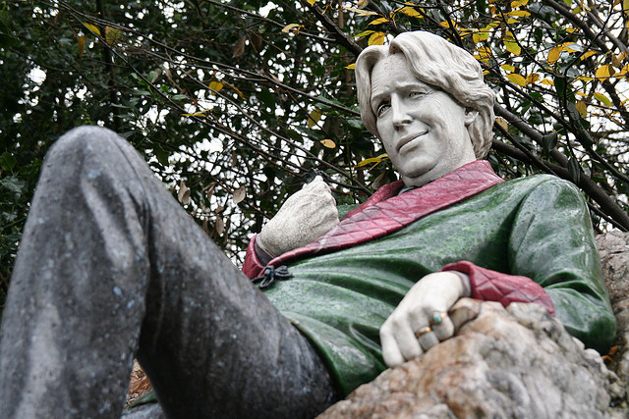
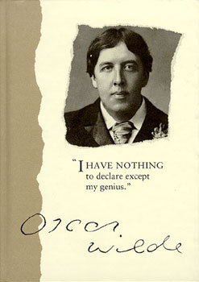
Wilde Oscar
1854-1900

Slide 18
Wilde Oscar
Symphony in Yellow
An omnibus across the bridge
Crawls like a yellow butterfly,
And, here and there, a passer – by
Snows like a little restless midge.
Big barges full of yellow hay
Are moved against the shadowy wharf,
And, like a yellow silken scarf,
The thick fog hangs along the quay.
The yellow leaves begin to fade
And flutter from the Temple elms,
And at my feet the pale green Thames
Lies like a rod of rippled jade.

Slide 19
Уайлд Оскар
Симфония в желтом
Ползёт, как жёлтый мотылёк,
Высокий омнибус с моста,
Кругом прохожих суета –
Как мошки вьются вдоль дорог.
Покинув сумрачный причал,
Баржа уносит жёлтый стог,
Как шёлка жёлтого поток,
Туман дома запеленал.
И с жёлтых вязов листьев рой
У Темпла пасмурно шуршит,
Мерцает Темза, как нефрит,
Зеленоватой желтизной.
(перевод И.Д.Копостинской)

Slide 20
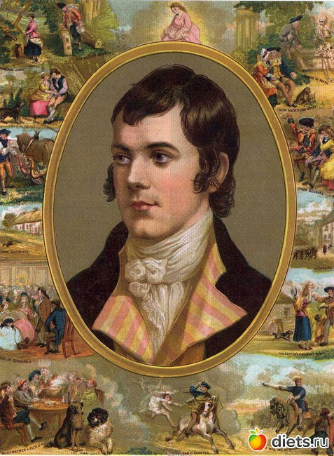
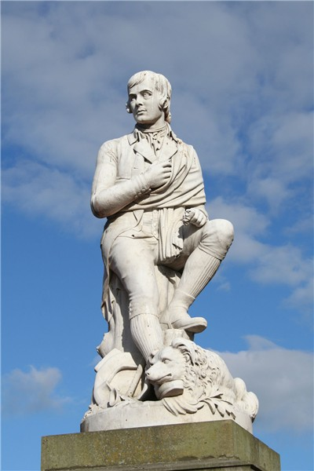
Burns Robert
1759-1796

Slide 21
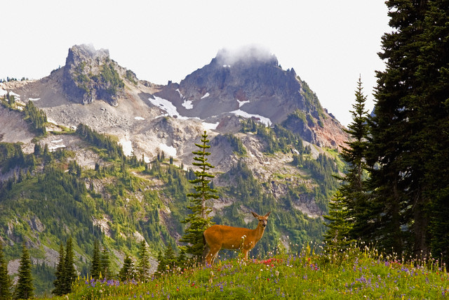
My Heart’s in the Highlands …

Slide 22
Burns Robert
My Heart’s in the Highlands
My Heart’s in the Highlands, my heart is not here,
My Heart’s in the Highlands a-chasing the deer,
A-chasing the wild deer and following the roe –
My Heart’s in the Highlands, wherever I go!
Farewell to the Highlands, farewell to the North,
The birthplace of valour, the country of worth!
Wherever I wander, , wherever I rove,
The hills of the Highlands for ever I love.
Farewell to the mountains high cover’s with snow,
Farewell to the straths and green valleys below,
Farewell to the forests and wild-hanging woods,
Farewell to the torrents and long pouring floods!
My Heart’s in the Highlands, my heart is not here,
My Heart’s in the Highlands a-chasing the deer,
A-chasing the wild deer and following the roe –
My Heart’s in the Highlands, wherever I go!

Slide 23
Бёрнс Роберт
Моё сердце в Нагорье…
Моё сердце не здесь, а в нагорье оно,
Гоняя оленей и коз заодно.
Убегают оленьи и козьи стада -
Моё сердце не здесь, а в горах навсегда!
Прощайте же горы и север прощай –
Родина чести и доблести край!
Где б я ни скитался, замедлив свой бег,
В горах я оставил своё сердце на век!
Прощайте леса не мои и не чьи,
Прощайте с прозрачной водою ручьи!
Моё сердце не здесь, а в нагорье оно,
Гоняя оленей и коз заодно.
Убегают оленьи и козьи стада -
Моё сердце не здесь, а в горах навсегда!

Slide 24
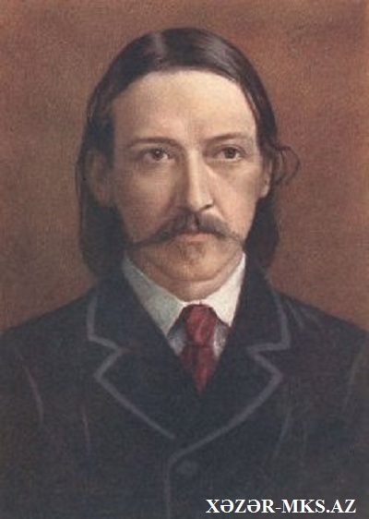
Robert Louis Stivenson
1850 -1894

Slide 26
Block City
What are you able to build with your blocks? Castles and palaces, temples and docks. Rain may keep raining, and others go roam, But I can be happy and building at home. Let the sofa be mountains, the carpet be sea, There I'll establish a city for me: A kirk and a mill and a palace beside, And a harbor as well where my vessels may ride. Great is the palace with pillar and wall, A sort of a tower on top of it all, And steps coming down in an orderly way To where my toy vessels lie safe in the bay. This one is sailing and that one is moored: Hark to the song of the sailors on board! And see on the steps of my palace, the kings Coming and going with presents and things!
Robert Louis Stevenson

Slide 27
Город из кубиков Роберт Луис Стивенсон (1850-1894)
Хмурый дождь отмеряет шаги за окном, Прогоняя промокших прохожих. Ну, а я сочиняю из кубиков - дом, На дворец иль на замок похожий.
И становится морем старинный ковёр, А диван крутобёдрый - горами, Я из кубиков храм для моленья возвёл, Тут же – гавань с двумя маяками.
Потихоньку сбегу по ступенькам дворца, Как на солнце нагрелись колонны! Я принять волшебство не смогу до конца, И застыну на миг, изумлённый.
Вот причалил корабль, а за ним и другой, - Песни- флаги трепещут на реях.
Горожане встречают весёлой гурьбой Моряков, что нет в мире смелее.
Но всему в нашем мире приходит конец, В том числе и игре этой детской. Я построил, что мог, значит делу - венец, Прячу кубики за занавеской.
Сколько лет, сколько зим пролетело уже? Сколько раз я с судьбой своей спорил? Золотым маяком загорался в душе Свет дворца, что тогда я построил.

Slide 28
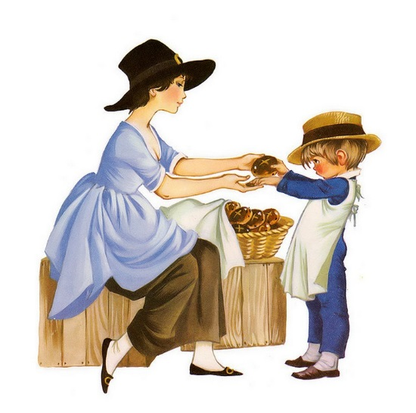
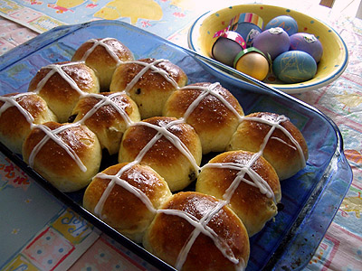
Hot Cross Buns
Hot cross buns, If you have no daughters
Hot cross buns. Give them to your sons.
One a penny, One a penny,
Two a penny, Two a penny,
Hot cross buns. Hot cross buns.
Пасхальные просвиры
Жертвуйте монетки
За хлебцы специальные.
Получайте в пятницу
Просвиры пасхальные.
Нету у вас дочек –
-Сыновьям отдайте.
Жертвуйте монетки –
- Просвиры получайте.

Slide 29
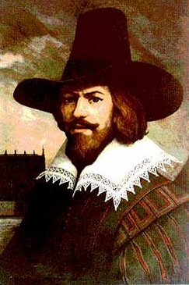
Remember
Remember, remember the 5th of November,
Gunpowder, treason and plot.
I see no reason why gunpowder treason,
Should ever be forgot.
Guy Fawkes, Guy Fawkes, 'twas his intent
To blow up the King and Parliament.
Three score barrels of powder below,
Poor old England to overthrow;
By God’s providence he was catch’d
With a dark lantern and burning match.
Holloa boys, holloa boys, make the bells ring.
Holloa boys, holloa boys, God save the King!
Оригинал - стихотворение-баллада для празднования Дня Гая Фокса (5 ноября)
Помню не зря пятый день ноября. На Старую Англию в бурную ночку
Гай Фокс приготовил пороха бочку. И заговор пороховой
По воле божьей за руку поймали, Проходят века, но скорбь и тоска
Зажжёные спички и порох отняли. Гай Фокс, Гай Фокс, ты с нами опять
Ребята, звоните в колокола! Чтоб короля и Парламент взорвать.
Добрый господь, сохрани короля! На старую Англию в бурную ночку
Гай Фокс приготовил пороха бочку.

Slide 30
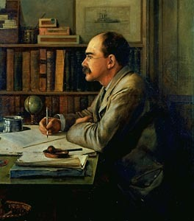
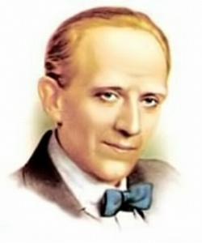
Rudyard Kipling
1865 - 1936
Alan Alexander Milne
1882 - 1931

Slide 31
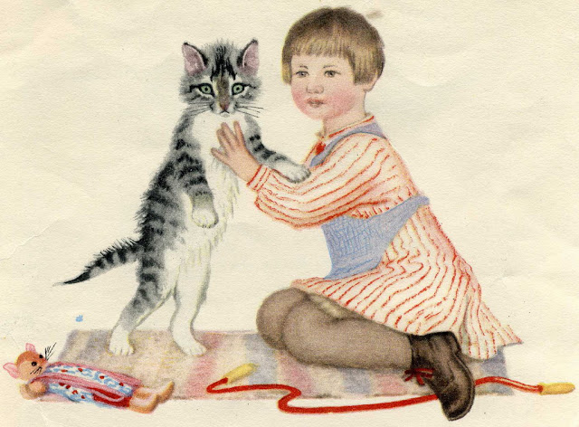
Pussy -Cat
Pussy -cat, Pussy – cat,
Where have you been?
I have been to London
to look at the Queen.
Pussy -cat, Pussy – cat,
What did you do there?
I frightened a little mouse
under the chair.
В гостях у королевы
- Где ты была сегодня, киска?
- У королевы, у английской.
- Что ты видала при дворе?
- Видала мышку на ковре!

Slide 32
Forgiven.
by A. Milne
I caught a little beetle, so that beetle was his name,
And I called him Alexander and he answered just the same.
I put him in a matchbox, and I kept him all the day...
But Nanny let my beetle out
Yes, Nanny let my beetle out
She came and let my beetle out-
And beetle ran away.

Slide 33
Wind on the Hill
Alan Alexander Milne
No one can tell me,
Nobody knows,
Where the wind comes from,
Where the wind goes.
It's flying from somewhere
As fast as it can,
I couldn't keep up with it,
Not if I ran.
But if I stopped holding
The string of my kite,
It would blow with the wind
For a day and a night.
And then when I found it,
Wherever it blew,
I should know that the wind
Had been going there too.
So then I could tell them
Where the wind goes...
But where the wind comes from
Nobody knows.

Slide 34
ВЕТЕР НА ХОЛМЕ
(Перевод Виктория Чердакли)
Никто вам не скажет, никто и не знает,
Куда и откуда ветра прилетают.
Несутся, шальные, так бешено мчатся;
Никто не догонит их - тщетно стараться!
Но если бечевку воздушного змея
В полет отпустить, ни о чём не жалея -
Он будет лететь над землей день и ночь,
Мчаться отсюда с ветрами прочь.
А после, когда бы нашли вы его
В том месте, куда бы его занесло,
Куда бы по воздуху он ни приплыл,
Вы б знали, что ветер здесь тоже был.
Тогда б вы сказали, куда он летает…
Вот только откуда – никто не знает!

Slide 35
Есть у меня шестерка слуг,
Проворных, удалых.
И все, что вижу я вокруг, -
Все знаю я от них.
Они по знаку моему
Являются в нужде.
Зовут их: Как и Почему,
Кто, Что, Когда и Где.
Я по морям и по лесам
Гоняю верных слуг.
Потом работаю я сам,
А им даю досуг.
Даю им отдых от забот -
Пускай не устают.
Они прожорливый народ -
Пускай едят и пьют.
Но у меня есть милый друг,
Особа юных лет.
Ей служат сотни тысяч слуг, -
И всем покоя нет!
Она гоняет, как собак,
В ненастье, дождь и тьму
Пять тысяч Где, семь тысяч Как,
Сто тысяч Почему!
Перевод С. Я. Маршака.
Six Serving Men
By Rudyard Kipling
I keep six honest serving-men
(They taught me all I knew);
Their names are What and Why and When
And How and Where and Who.
I send them over land and sea,
I send them east and west;
But after they have worked for me,
I give them all a rest.
I let them rest from nine till five,
For I am busy then,
As well as breakfast, lunch, and tea,
For they are hungry men.
But different folk have different views;
I know a person small--
She keeps ten million serving-men,
Who get no rest at all!
She sends `em abroad on her own affairs,
From the second she opens her eyes--
One million Hows, two million Wheres,
AndsevenmillionWhys!

Slide 36
The King's Breakfast
Alan Alexander Milne
The King's Breakfast
The King asked
The Queen, and
The Queen asked
The Dairymaid:
"Could we have some butter for
The Royal slice of bread?"
The Queen asked the Dairymaid,
The Dairymaid
Said, "Certainly,
I'll go and tell the cow
Now
Before she goes to bed."
The Dairymaid
She curtsied,
And went and told
The Alderney:
"Don't forget the butter for
The Royal slice of bread."
The Alderney
Said sleepily:
"You'd better tell
His Majesty
That many people nowadays
Like marmalade
Instead."

Slide 37
Six Serving Men
Rudyard Kipling (1865-1936)
I have six honest serving men.
They taught me all I knew.
Their names are What and Why and When
And How and Where and Who.
I send them over land and sea.
I send them East and West.
But after they have worked for me
I give them all a rest.

Slide 38
My mother
Who said “Good night”
When I was a child?
My mother.
Who dressed my dolls in clothes so gay
And showed me often how to play?
My mother.
Who ran to help me when I fell
And who could funny stories tell?
My mother.
Who sits at my head when I am in bed?
My mother.
Who is so nice, who is so kind,
Another so dear you’ll never find?
My mother.

Slide 39
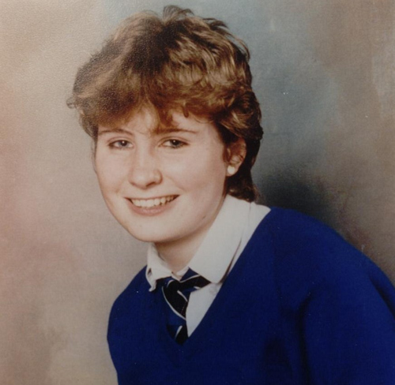
Selfish
This is mine!
That’s yours!
Don’t touch mine!
Get your own!
This is mine.
That’s yours.
That’s yours.
Hey, what are you doing?
What are you doing with that?
That’s mine!
Hey, what are you doing?
What are you doing with that?
That’s his!
Hey, what are you doing?
What are you doing with that?
That’s hers!
What’s mine is mine.
What’s yours is yours.
What’s his is his.
What’s hers is hers.
What’s our is ours.
What’s there is theirs.
Caroline Graham
1931

Slide 40
John Mole
1941

Slide 41
Here is the band
Can you here the drums?
Twenty-one drums!
They are yellow, red and blue,
They are big and noisy, too.
Here they come!
Clap your hands,
Stamp your feet,
Wave your arms,
Shout, Hurray!
Here’s the band!
Can you hear the trumpets?
Thirty-seven trumpets!
Some are big and some are tiny,
All of them are gold and shiny.
Here are they come!
Clap your hands,
Stamp your feet,
Wave your arms,
Shout, Hurray!
Here’s the band!
Can you hear the flutes?
Fifty silver flutes!
On Dad’s shoulders, holding tightly,
Flutes and trumpets, shining brightly,
Here they come!
Clap your hands,
Stamp your feet,
Wave your arms,
Shout, Hurray!
Here’s the band!

Slide 42
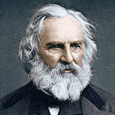
Henry Wodsworth
Longfellow
1807 -1882

Slide 43
The Arrow and the Song
By Henry Longfellow
I shot an arrow into the air,
It fell to earth, I knew not where;
For, so swiftly it flew, the sight
Could not follow it in its flight.
I breathed a song into the air,
It fell to earth, I knew not where;
For who has sight so keen and strong,
That it can follow the flight of song?
Long, long afterward, in an oak
I found the arrow, still unbroke;
And the song, from beginning to end,
I found again in the heart of a friend.
Стрела и песня
Стрелу из лука я пустил
Не знал я, где она упала;
Напрасно взор за ней следил,
Она мелькнула и пропала.
На ветер песню бросил я:
Звук замер где-то в отдаленьи...
.Куда упала песнь моя
Не мог сказать я в то мгновенье.
Немного лет спустя, потом
Стрела нашлась, в сосне у луга,
Свою же песню целиком
Нашел я в теплом сердце друга
Перевод Д. Михаловского

Slide 44
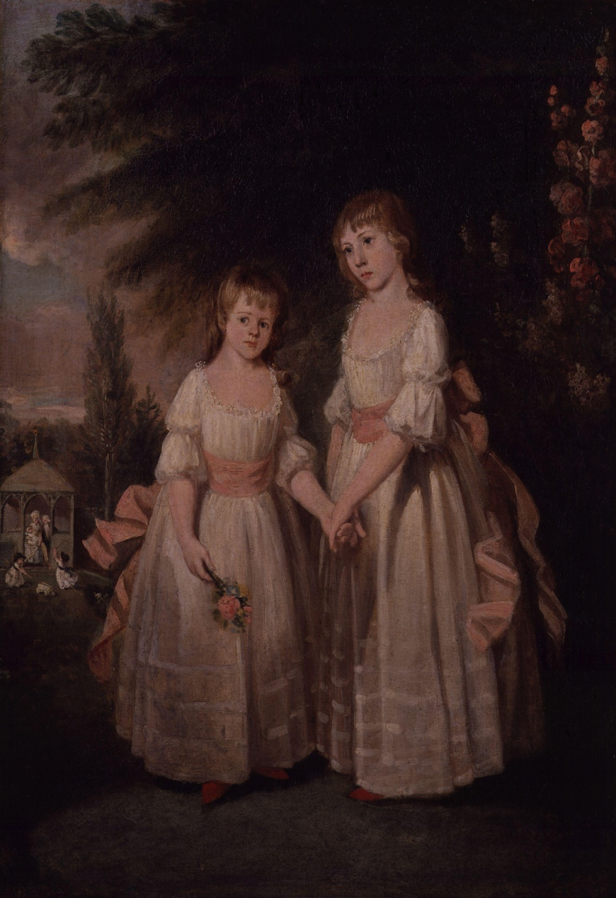
“The Star” after two sisters Ann and Jane Taylor is very popular English lullaby from 19th century.
The poem was published in 1806 in Rhymes for the Nursery

Slide 45
ar.
The Star
The Poem by Jane Taylor
Twinkle, twinkle, little star,
How I wonder what you are!
Up above the world so high,
Like a diamond in the sky!
When the blazing sun is gone,
When he nothing shines upon,
Then you show your little light,
Twinkle, twinkle, all the night.
Then the traveler in the dark,
Thanks you for your tiny spark,
He could not see which way to go,
If you did not twinkle so.
In the dark blue sky you keep,
And often through my curtains peep,
For you never shut your eye,
Till the sun is in the sky.
As your bright and tiny spark,
Lights the traveller in the dark,-
Though I know not what you are,
Twinkle, twinkle, little star.
Ты мигай, звезда ночная!
Где ты, кто ты - я не знаю.
Высоко ты надо мной,
Как алмаз во тьме ночной.
Только солнышко зайдет,
Тьма на землю упадет, -
Ты появишься, сияя.
Так мигай, звезда ночная!
Тот, кто ночь в пути проводит.
Знаю, глаз с тебя не сводит:
Он бы сбился и пропал,
Если б свет твой не сиял.
В темном небе ты не спишь,
Ты в окно ко мне глядишь,
Бодрых глаз не закрываешь,
Видно, солнце поджидаешь.
Эти ясные лучи
Светят путнику в ночи.
Кто ты, где ты - я не знаю,
Но мигай, звезда ночная!

Slide 46
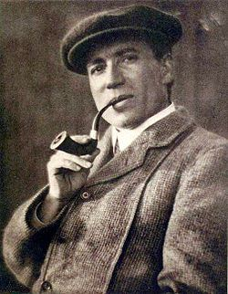
William Henry Davies
A Welsh poet and writer
1871 - 1940

Slide 47
W. H. Davies
Leisure
What is this life if, full of care, We have no time to stand and stare. No time to stand beneath the boughs And stare as long as sheep or cows. No time to see, when woods we pass, Where squirrels hide their nuts in grass. No time to see, in broad daylight, Streams full of stars, like skies at night.
No time to turn at Beauty's glance, And watch her feet, how they can dance. No time to wait till her mouth can Enrich that smile her eyes began. A poor life this if, full of care, We have no time to stand and stare.

Slide 48
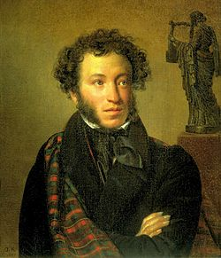
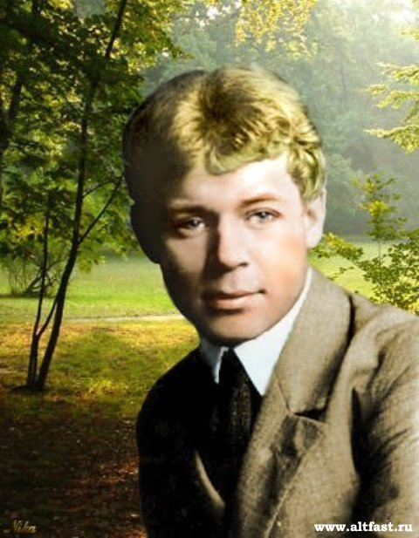
Стихи русских поэтов в переводе на английский язык
Сергей Александрович Есенин
1895 - 1925
Александр Сергеевич Пушкин
1799 - 1837

Slide 49
Частые звездочки, звездочки тесные!
Что в вас прекрасного, что в вас могучего?
Чем увлекаете, звезды небесные,
Силу великую знания жгучего?
И почему так, когда вы сияете,
Маните в небо, в объятья широкие?
Смотрите нежно так, сердце ласкаете,
Звезды небесные, звезды далекие!
ЗВЕЗДЫ
Сергей Есенин
Звездочки ясные, звезды высокие!
Что вы храните в себе, что скрываете?
Звезды, таящие мысли глубокие,
Силой какою вы душу пленяете?

Slide 50
Алик Вагапов
The Stars
Stars little stars, you"re so high and so clear!
What have you got in you, so fascinating?
Stars, deep in thought, so discreet you appear,
What is the power that makes you so tempting?
Stars, little stars, you"re so dense and so solid!
What’s it that makes you so great and alluring?
How can you, heavenly bodies, afford it:
Stirring a thirst and desire for learning?
Why, as you shine, are you nice and inviting
Into your wide open arms, on the instant?
Pleasing the heart, so benign and enticing,
Heavenly stars, so remote and so distant!

Slide 51
Если жизнь тебя обманет,
Не печалься, не сердись!
В день уныния смирись:
День веселья, верь, настанет.
Сердце в будущем живет;
Настоящее уныло:
Все мгновенно, все пройдет;
Что пройдет, то будет мило.
1825 А.С.Пушкин

Slide 52
Should this life sometime deceive you,
Don’t be sad or mad at it!
On a gloomy day, submit:
Trust — fair day will come, why grieve you?
Heart lives in the future, so
What if gloom pervade the present?
All is fleeting, all will go;
What is gone will then be pleasant.

